Slide 1
Naturresurser i Sverige
Vad är det och hur används det för att tillverka saker?

Slide 2
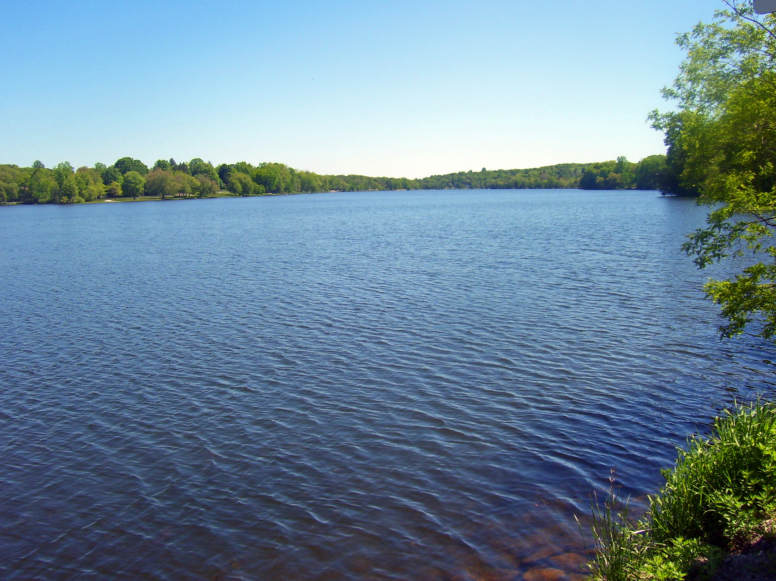
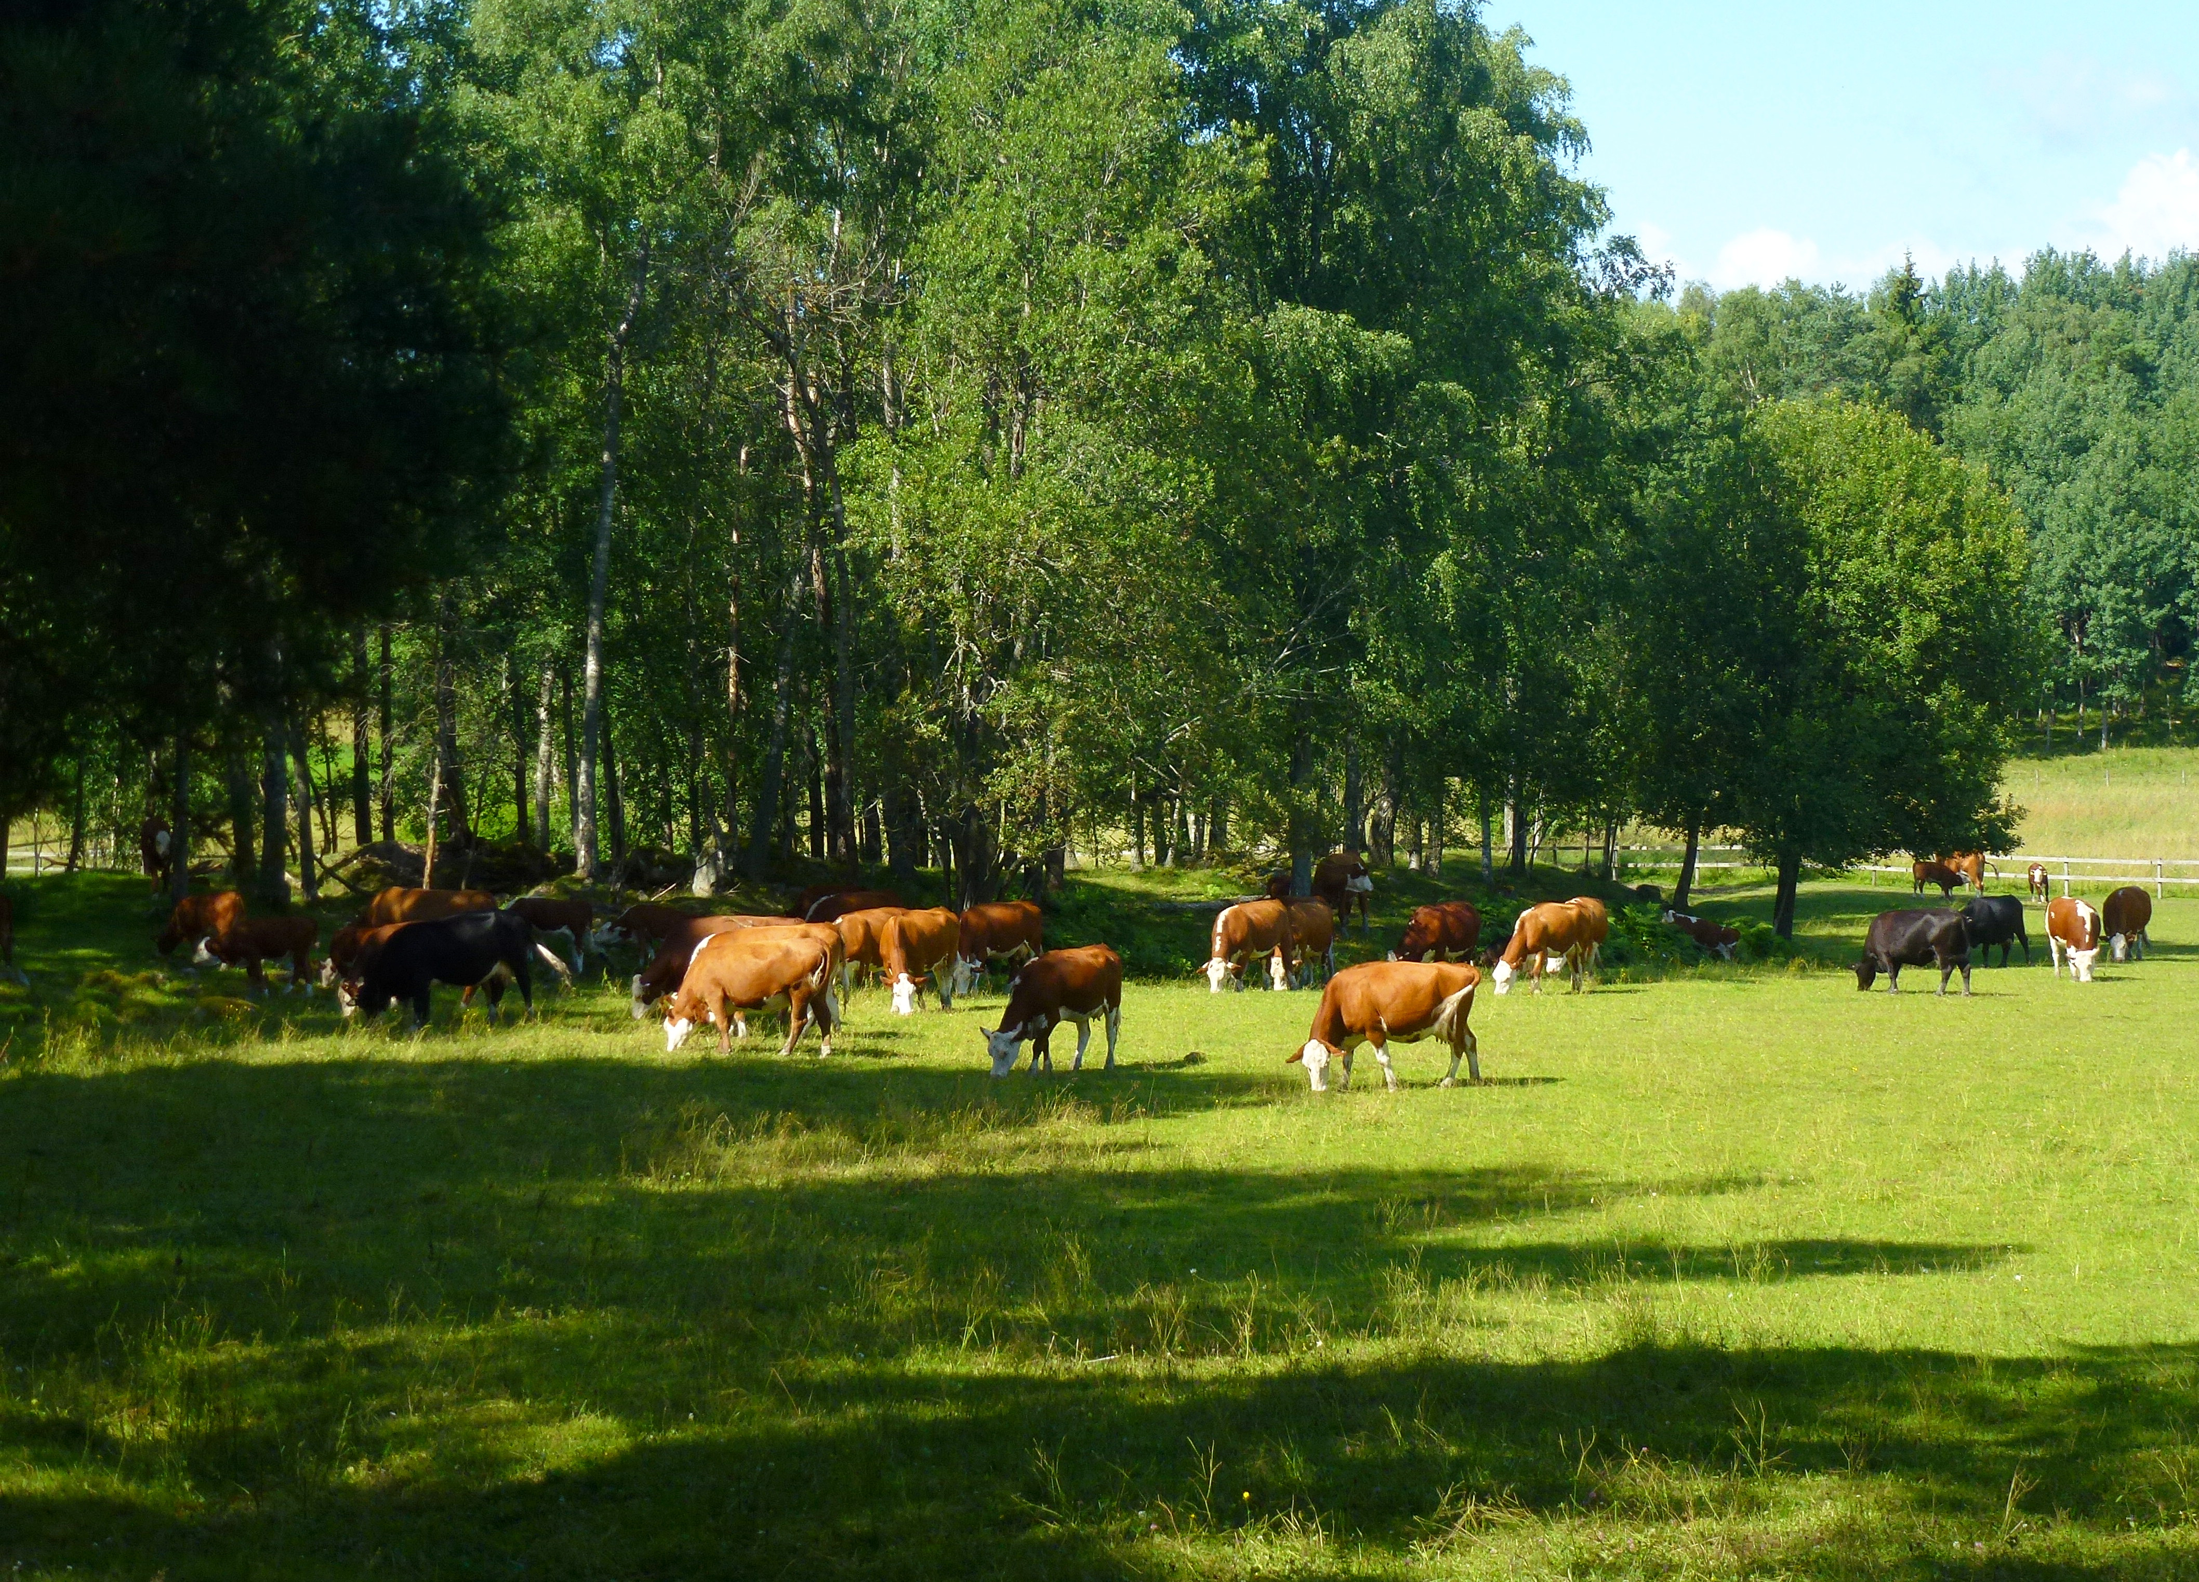
Vad är en naturresurs?
En naturresurs är något som finns i vår omgivning och kan användas av människan.
Exempelvis; vatten, växter, djur och material i marken.
Vissa naturresurser går att förnya, alltså använda igen. T.ex. vatten och skog
Andra naturresurser går inte att förnya, alltså kan de inte användas igen. T.ex. olja
Naturresurser kan användas till olika saker, exempelvis att tillverka saker av.
Nu kommer vi att prata om naturresurser som vi kan tillverka saker av; skog, gruvor, olja

Slide 3
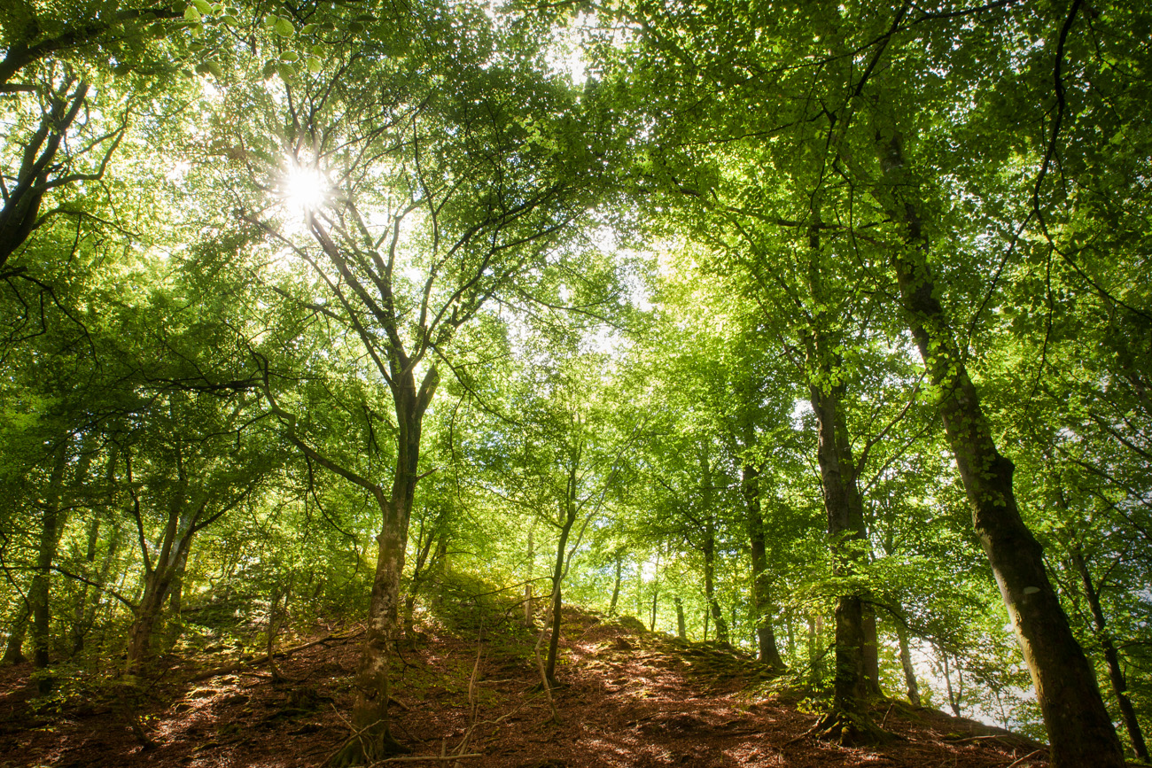
Skog
I Sverige finns det mycket skog som är en viktig naturresurs
Skog används för att tillverka massor av olika saker: Toapapper, tidningar, kartonger, möbler, hus och mycket annat.
Skogen går att förnya om människan hjälper till lite. När skog har huggits ner planteras det alltid nya träd så att den kan huggas ner igen inom ett par år.

Slide 4
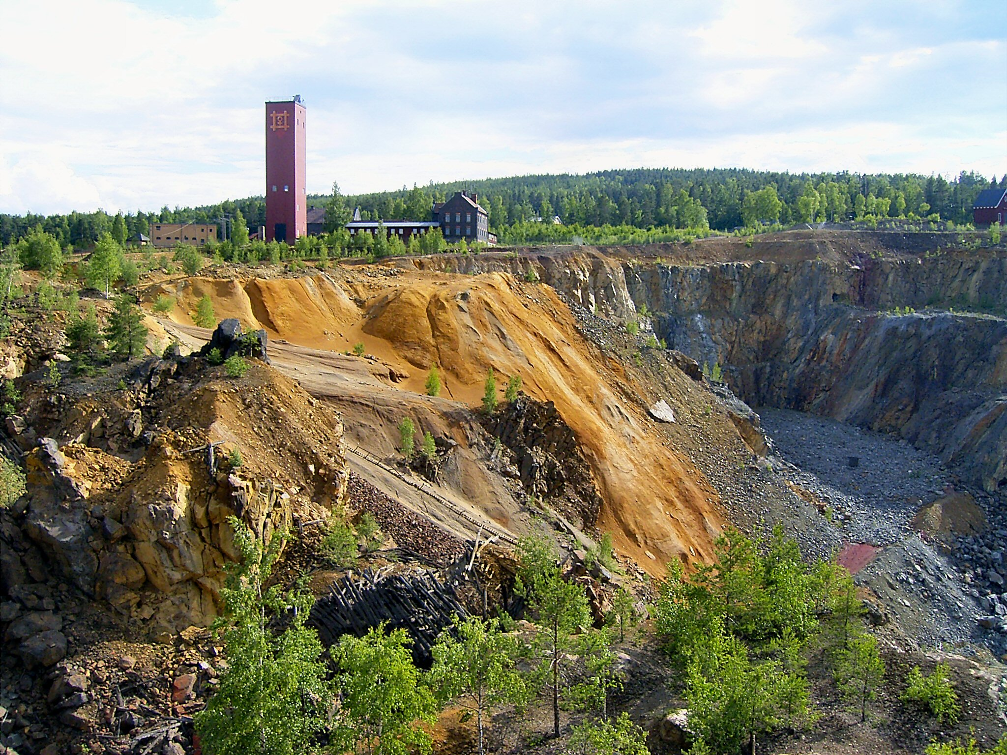
Gruvor
I Sverige finns det gruvor där metaller av olika slag bryts. Bland annat; koppar, silver och malm.
Av metall går det att göra olika saker, t.ex. läskburkar, cykeldelar, skruvar, halsband och mycket mer.
Metall går att användas igen men då måste det återvinnas, vilket betyder att gammal metall smälts ned och går då att användas till att göra nya saker av.

Slide 5
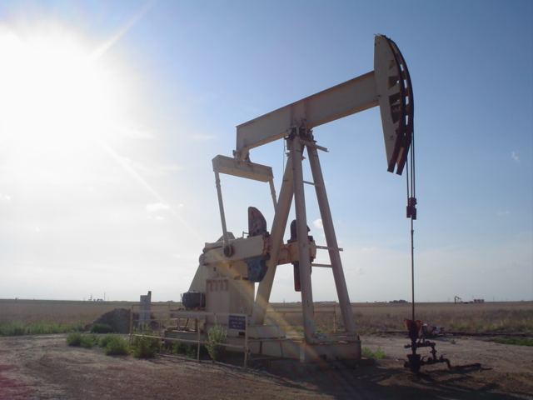
Olja
Olja finns inte i Sverige men det går att få fram ur marken och används till bland annat bränsle för bilar och till att tillverka en massa saker.
Av olja går det att göra plast av olika slag. Av plast går det också att tillverka massa saker, t.ex. förpackningar, leksaker, möbler och mycket annat!
Olja är svårt att ta fram och när det har använts går det inte att använda igen, det är alltså inte förnybart. Plasten går att återvinna, alltså använda igen, då smälts den ner och kan användas till att göra nya plastsaker.

Slide 6
Vilket material är bäst att använda?
Saker kan göras av olika material men vilket är bäst?
Fundera på: Miljö, hållbarhet, ekonomi och om det saken blir fin av det materialet.

Slide 7
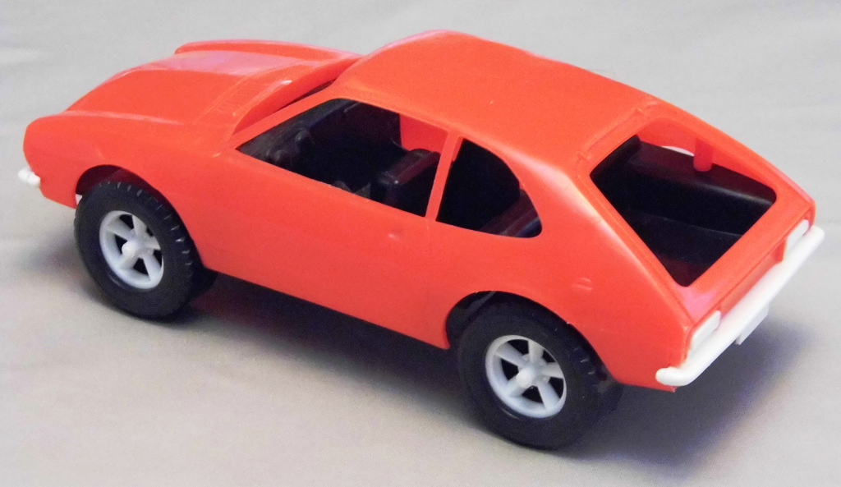
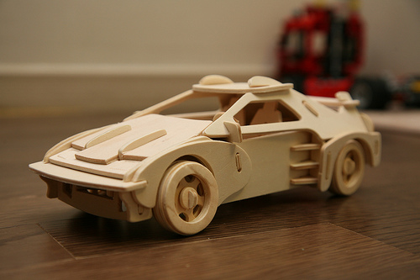
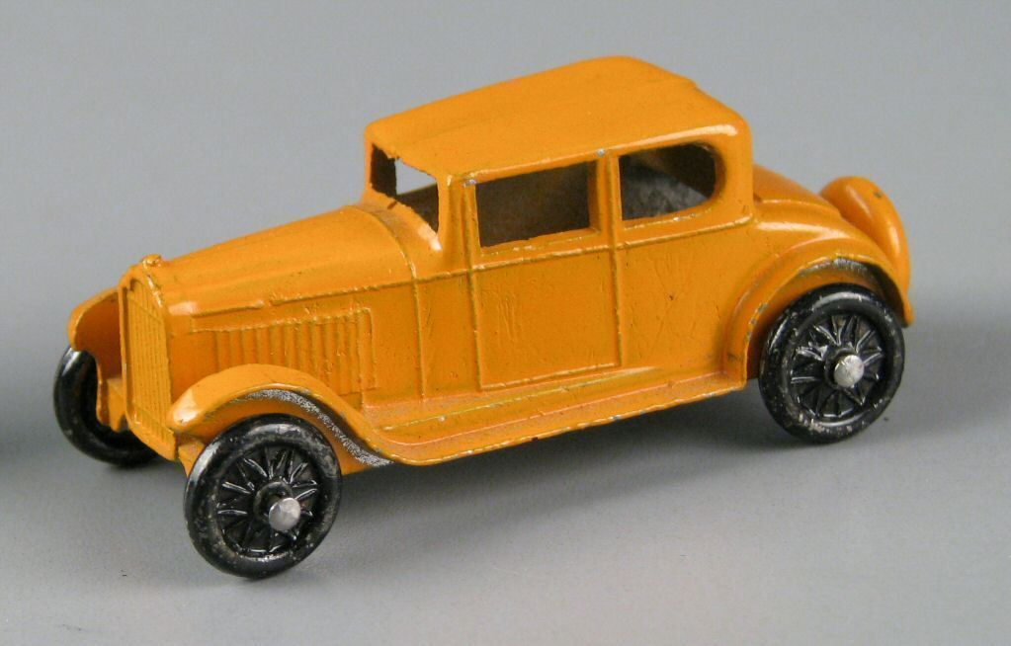
Vilken av dessa är bäst, tror du?
Här är tre leksaksbilar av trä, metall och plast. Diskutera!

